Slide 1






KHỞI ĐỘNG
Kể tên các tình huống, trường hợp người khác trình bày mà bản thân cần phải tóm tắt.
Notes:
1.7.2013
https://www.youtube.com/watch?v=c7uW6R3grYM&t=1s
‹#›

Slide 2




BÀI 3: VĂN BẢN THÔNG TIN
KĨ NĂNG NÓI VÀ NGHE
TÓM TẮT NỘI DUNG THUYẾT MINH
GIẢI THÍCH MỘT HIỆN TƯỢNG TỰ NHIÊN
Notes:
1.7.2013
‹#›

Slide 3


I. CÁCH THỨC TÓM TẮT Ý CHÍNH CỦA BÀI NÓI
1. Các thao tác tóm tắt ý chính của bài nói
    HS thực hiện theo 4 nhóm
    Mỗi nhóm HS được phát các thẻ bài. HS theo dõi thông tin SGK và ghép các thẻ bài với nhau để hoàn thành các thao tác tóm tắt ý chính do người khác trình bày.
    Thời gian: 3 phút thảo luận
TƯ DUY NHẠY BÉN
Notes:
1.7.2013
‹#›

Slide 4






I. CÁCH THỨC TÓM TẮT Ý CHÍNH CỦA BÀI NÓI
1. Các thao tác tóm tắt ý chính của bài nói
Bước 1: Nghe ý chính và ghi tóm tắt
Bước 2: Đọc lại và chỉnh sửa
Notes:
1.7.2013
‹#›

Slide 5




1. Các thao tác tóm tắt ý chính của bài nói
b. Bước 2 – Đọc lại và chỉnh sửa
- Đọc lại phần ghi tóm tắt và chỉnh sửa các sai sót (nếu có).
- Xác định với người nói về nội dung em vừa tóm tắt.
- Trao đổi với người nói ý kiến em chưa hiểu rõ hoặc có quan điểm khác.
- Trao đổi phần tóm tắt với những người nghe khác để chỉnh sửa cho chính xác.
a. Bước 1: Nghe ý chính và ghi tóm tắt
- Tập trung nghe nội dung và chú ý vào ý chính của bài nói
- Kết hợp lắng nghe và ghi chép bằng:
    Cụm từ, từ khóa
    Các kí hiệu, gạch đầu dòng
    Sơ đồ
Notes:
1.7.2013
‹#›

Slide 6



2. Bảng kiểm tham khảo
a. Bảng kiểm kĩ năng tóm tắt ý chính do người khác trình bày
BẢNG KIỂM KĨ NĂNG TÓM TẮT Ý CHÍNH DO NGƯỜI KHÁC TRÌNH BÀY | ĐẠT | KĐ
Bài trình bày có đủ 3 phần: giới thiệu, nội dung và kết thúc.
Mở đầu và kết thúc ấn tượng, thu hút.
Nội dung tóm tắt bám sát nội dung trình bày trọng tâm của người nói.
Tóm tắt được đầy đủ ý chính và thể hiện mối quan hệ của các ý chính trong bài bằng hệ thống từ - cụm từ khóa, kí hiệu, sơ đồ
Nói rõ ràng, rành mạch, đúng thời gian.
Người nói tự tin, sử dụng cử chỉ, điệu bộ hợp lí.
Ghi nhận, phản hồi lịch sự, thỏa đáng những câu hỏi.
Notes:
1.7.2013
‹#›

Slide 7
2. Bảng kiểm tham khảo
b. Bảng kiểm kĩ năng nói phần mình đã tóm tắt
DÀN Ý | DÀN Ý
Mở đầu | - Chào hỏi - Giới thiệu bản thân và nội dung sẽ trình bày
Nội dung chính | - Tìm 1 câu thể hiện khái quát những suy nghĩ của mình về nội dung bài nói
Nội dung chính | - Nêu nội dung chính đã tóm tắt được sau khi nghe bài trình bày
Nội dung chính | - Đặt ra vấn đề còn băn khoăn / chưa hiểu rõ cần trao đổi với người nói hoặc đặt câu hỏi cho người nói khi có quan điểm khác
Kết thúc | Lời kết thúc, cảm ơn, hẹn gặp lại
Notes:
1.7.2013
‹#›

Slide 8




II. THỰC HÀNH NGHE NÓI
HOẠT ĐỘNG THINK – PAIR - SHARE
- HS xem video và tóm tắt nội dung chính mà người nói chia sẻ qua video
https://www.youtube.com/watch?v=R-sccrpO-mo&t=1s
+ Xác định vấn đề người nói trình bày
+ Tóm tắt, ghi lại các ý chính người nói trình bày
+ Viết ra giấy các ý chính của bài nói (theo phiếu gợi ý)
    Thời gian xem video và tóm tắt: 10 phút
    Trao đổi kết quả với bạn bên cạnh trong 1 phút
    Trình bày phần tóm tắt của mình: 2 phút
Notes:
1.7.2013
https://www.youtube.com/watch?v=LAJXFe76inY
‹#›

Slide 9

Notes:
1.7.2013
https://www.youtube.com/watch?v=LAJXFe76inY
‹#›

Slide 10
II. THỰC HÀNH NGHE NÓI
1. Chuẩn bị nội dung về chủ đề sẽ nghe
    Thông tin bài nói (đề tài, thời lượng) và yêu cầu đối với người nghe
    Chuẩn bị trước khi nghe (tìm kiếm, chọn lọc, sắp xếp thông tin về bài nghe, xác định quan điểm của bản thân; dự kiến câu hỏi xoay quanh vấn đề sẽ nghe)
Notes:
1.7.2013
‹#›

Slide 11
II. THỰC HÀNH NGHE NÓI
2. Nghe và tóm tắt
- Ghi chép:
    Nội dung / ý chính mà người nói trình bày
    Quan điểm của người nói
    Cách thức thể hiện của người nói
    - Ghi chép các ý bằng cách gạch đầu dòng, kí hiệu, các từ / cụm từ chính
    Đặt ra câu hỏi, ý kiến muốn trao đổi
Notes:
1.7.2013
‹#›

Slide 12


II. THỰC HÀNH NGHE NÓI
3. Đọc lại phần tóm tắt, chỉnh sửa và phản hồi ý kiến mình nghe được; trình bày bài tóm tắt cho mọi người cùng nghe
- Đọc lại phần ghi tóm tắt và chỉnh sửa các sai sót nếu có
- Xác định với người nói về nội dung vừa tóm tắt; trao đổi với người nói về ý kiến em chưa rõ hoặc có quan điểm khác
- Trình bày phần tóm tắt với người nghe khác.
Notes:
1.7.2013
‹#›

Slide 13
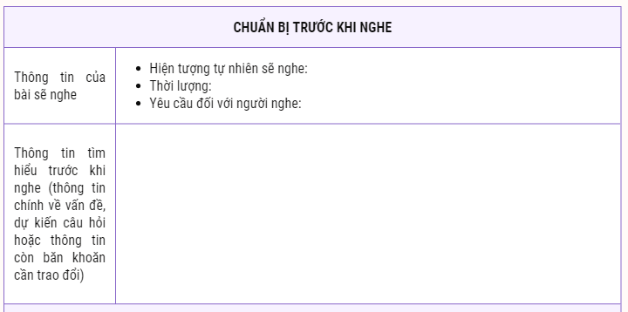
Phiếu chuẩn bị dành cho người nghe
Notes:
1.7.2013
‹#›

Slide 14
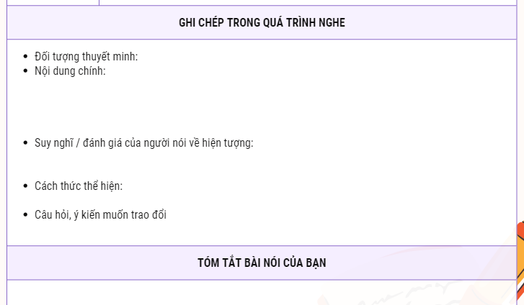
Phiếu chuẩn bị dành cho người nghe
Notes:
1.7.2013
‹#›

Slide 15



YÊU CẦU
    HS thực hiện trình bày bài tóm tắt theo cặp
    Các cặp có 10 phút để luyện tập nói (trình bày phần tóm tắt của bản thân)
    Hết thời gian, GV quay số ngẫu nhiên gọi HS trình bày
    Mỗi cặp có tối đa 5 phút trình bày bài nói và 5 phút để lắng nghe nhận xét cũng như phản hồi nhận xét của các bạn khác
Notes:
1.7.2013
‹#›

Slide 16
III. TRÌNH BÀY BÀI TÓM TẮT
      Trình bày phần nội dung ghi chép tóm tắt được từ bài nói của bạn
      Sử dụng hình ảnh trực quan hỗ trợ cho bài nói (sơ đồ / hình ảnh…)
IV. ĐÁNH GIÁ, RÚT KINH NGHIỆM
      Nhận xét bài tóm tắt nội dung trình bày của người khác cho bạn theo cặp
      Rút kinh nghiệm (chiến thuật nghe, kĩ năng ghi chép tóm tắt, kĩ năng trình bày…)
Notes:
1.7.2013
‹#›

